Slide 1
高密度コアモデルにおける降着円盤の像
理論物理学研究室
20041054 大豆生田幹

Slide 2
導入
大輪講の発表では、ブラックホールを表す時空であるシュバルツシルト時空において、発光する円盤（降着円盤）のイメージングを行なった。
卒業研究では、中心領域に高密度の物質場が分布するモデル（高密度コアモデル）を与えるブハダール時空において降着円盤がどのように観測されるかを考えた。

Slide 3
本研究の意義
シュバルツシルト時空には以下の性質があった
・静的で球対称であり、漸近的に平坦な時空に近づく
・中心に曲率特異点を持つ（中心で曲率が発散する）
・シュバルツシルト半径がホライズンとなる
これに対しブハダール時空は、中心付近でブラックホールのような強い重力場の性質を示しつつも、曲率特異点やホライズンを持たない。
このような時空における像を考えることは、現在観測されている超大質量天体における時空構造の可能性を追求する、という意味で重要である。

Slide 4
ブハダール時空
光速度
重力定数
ブハダール時空の線素は以下のように与えられる
はコアの分布を決定する重要なパラメータであり の範囲で物理的に妥当な性質を示す
: 質量集中の度合い（コンパクトネス）
: 全質量

Slide 5
光の運動における作用と保存則
ブハダール時空は球対称なので、光の軌道はひとつの平面に拘束される。
に着目することにすると光子の運動における作用はパラメータ
を用いて下のように書ける
オイラーラグランジュ方程式より
エネルギー保存則
角運動量保存則

Slide 6
ブハダール時空における光の軌道方程式
null条件 と、衝突係数 とおけば
軌道方程式
有効ポテンシャル

Slide 7
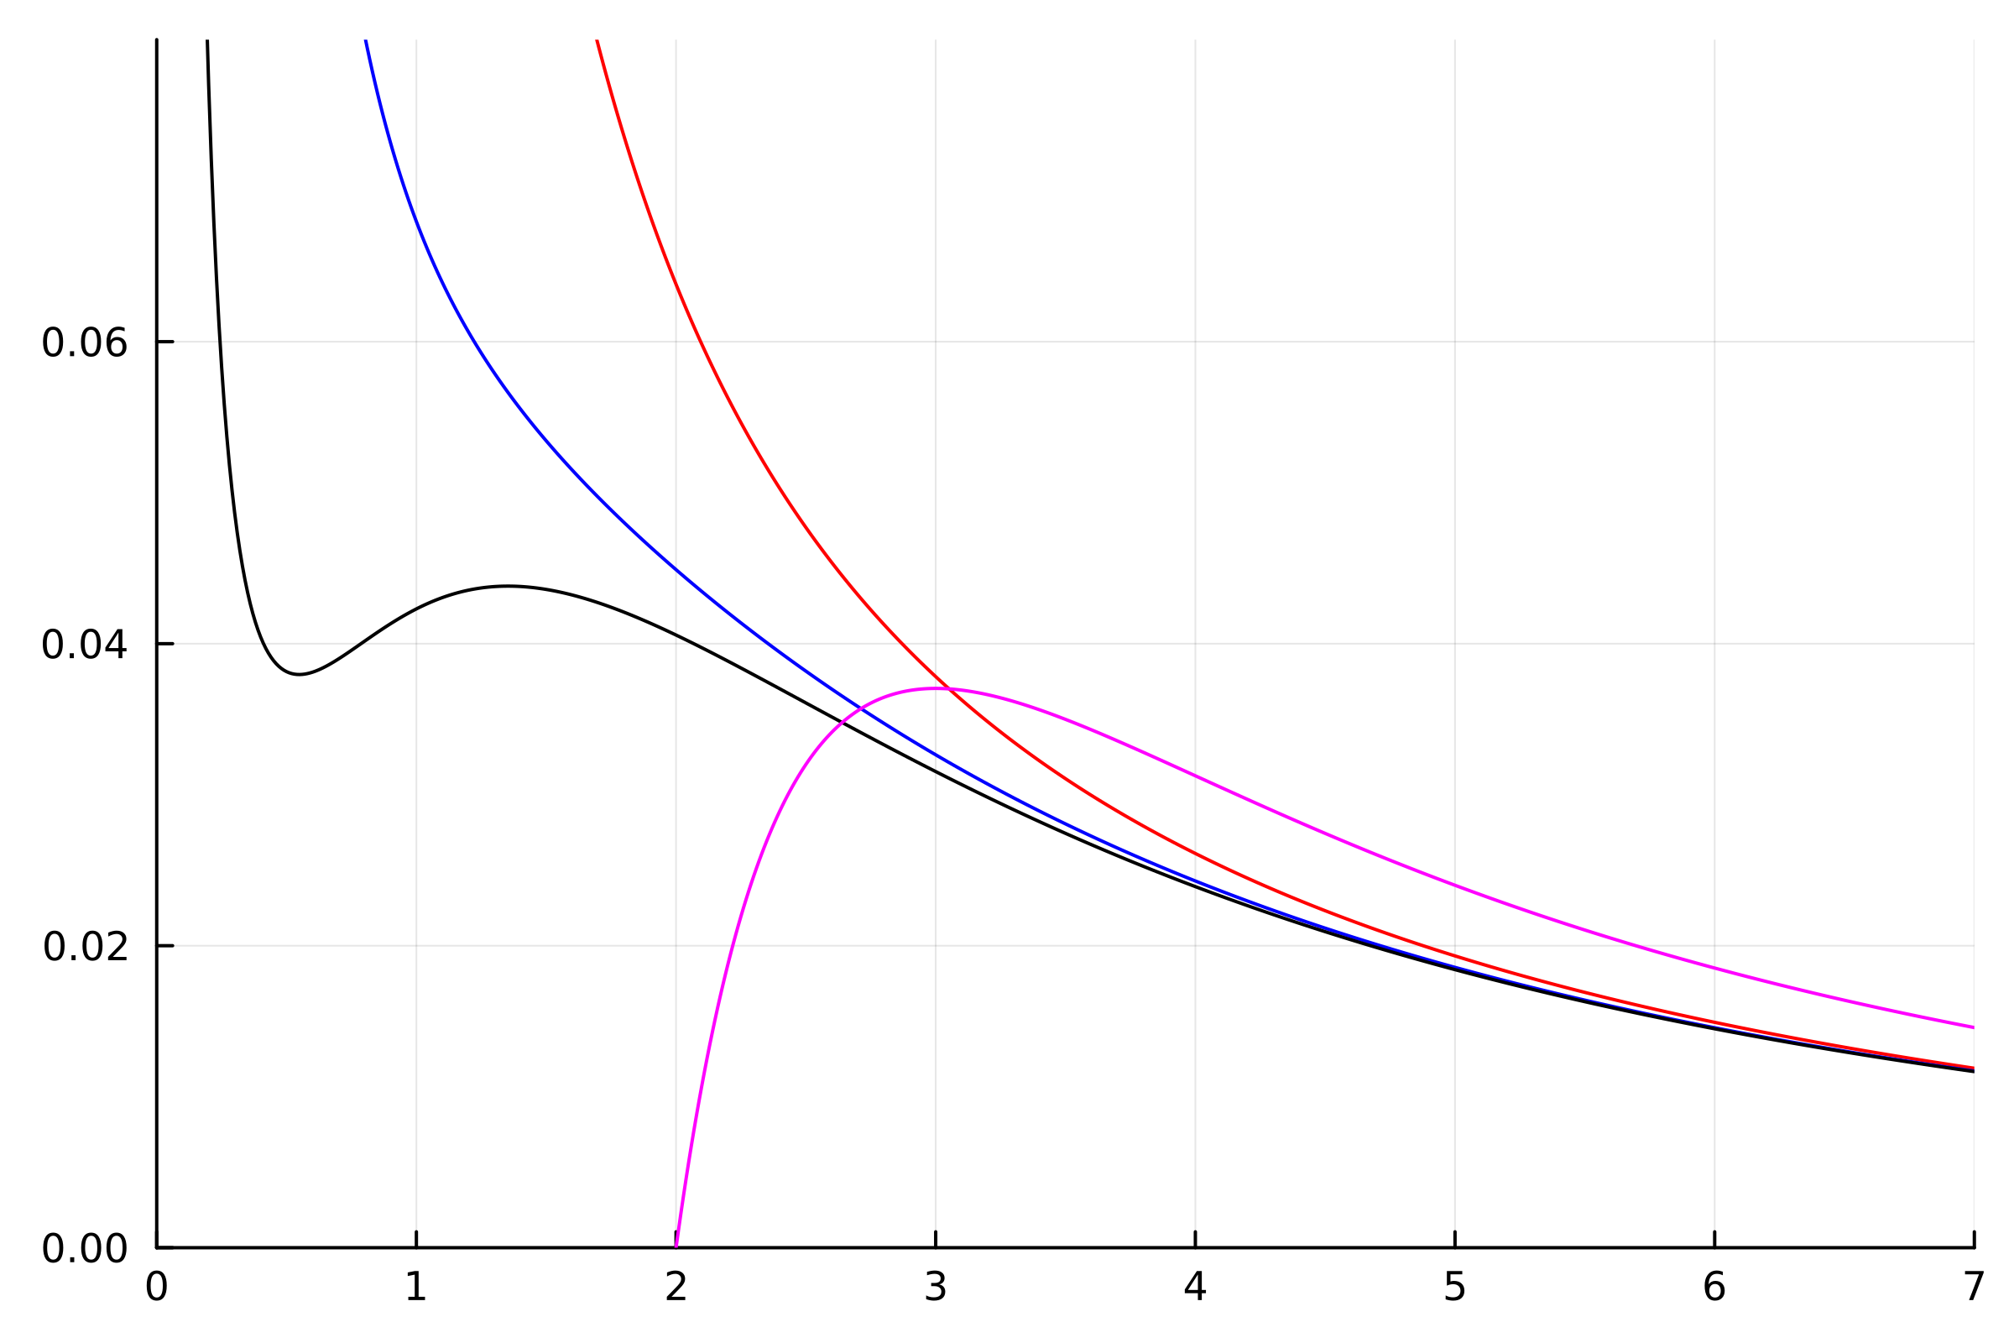
有効ポテンシャル
の時、ブハダール時空の有効ポテンシャルも極大点を持つ。
これは光が不安定円軌道を持つことを意味している。

Slide 8
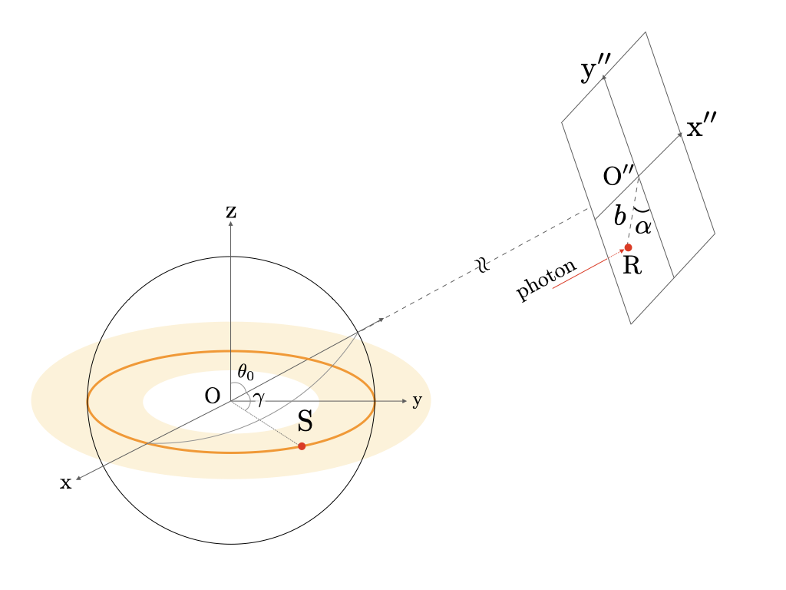
観測者と円盤の設定
観測者のスクリーン
: 円盤に対する観測者の角度
が観測される位置
幾何学的に薄い
降着円盤
降着円盤上の光源点
降着円盤における のリングがスクリーンに写し出される像を考える。

Slide 9
結果・考察

Slide 10
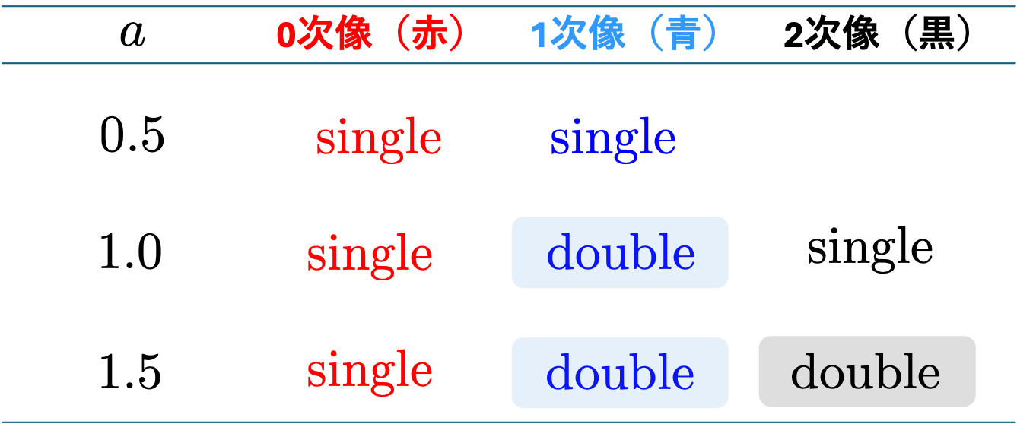
作成した像

Slide 11
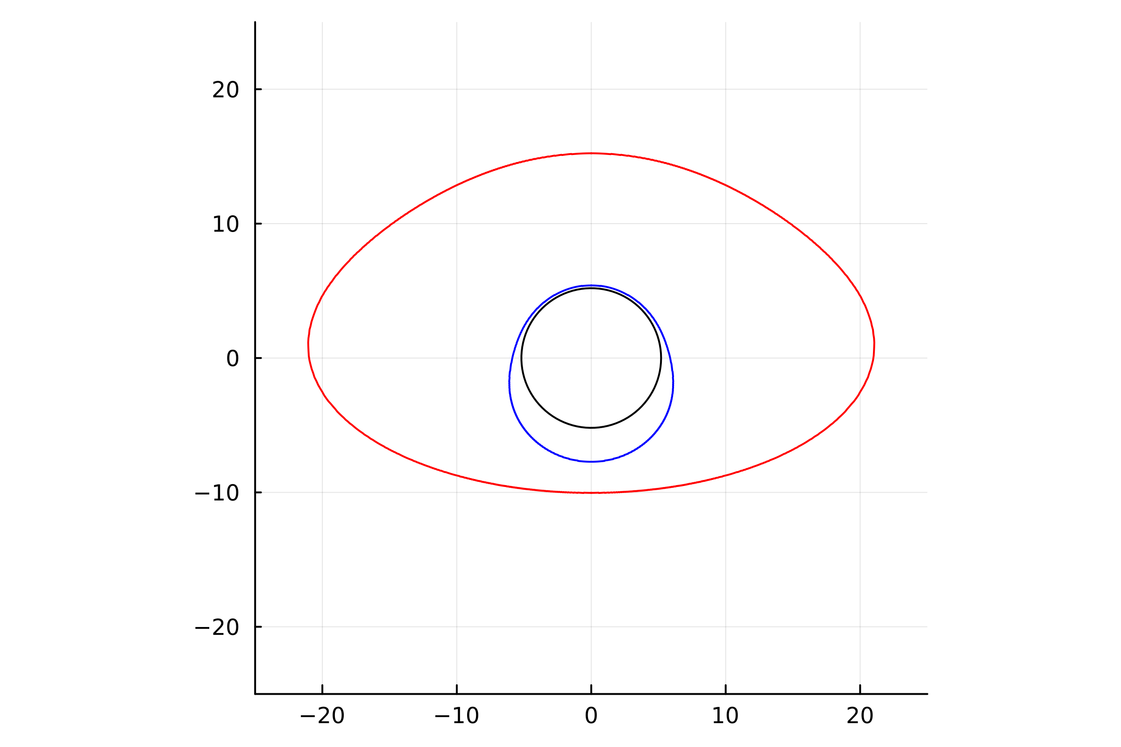
シュバルツシルト時空とブハダール時空の比較
・シュバルツシルト時空では、すべての像で1重に見えている。
・ブハダール時空では、高次の像が2重に見えている。
それぞれの像は次数に限りがないが、2次までしか見せていない。

Slide 12
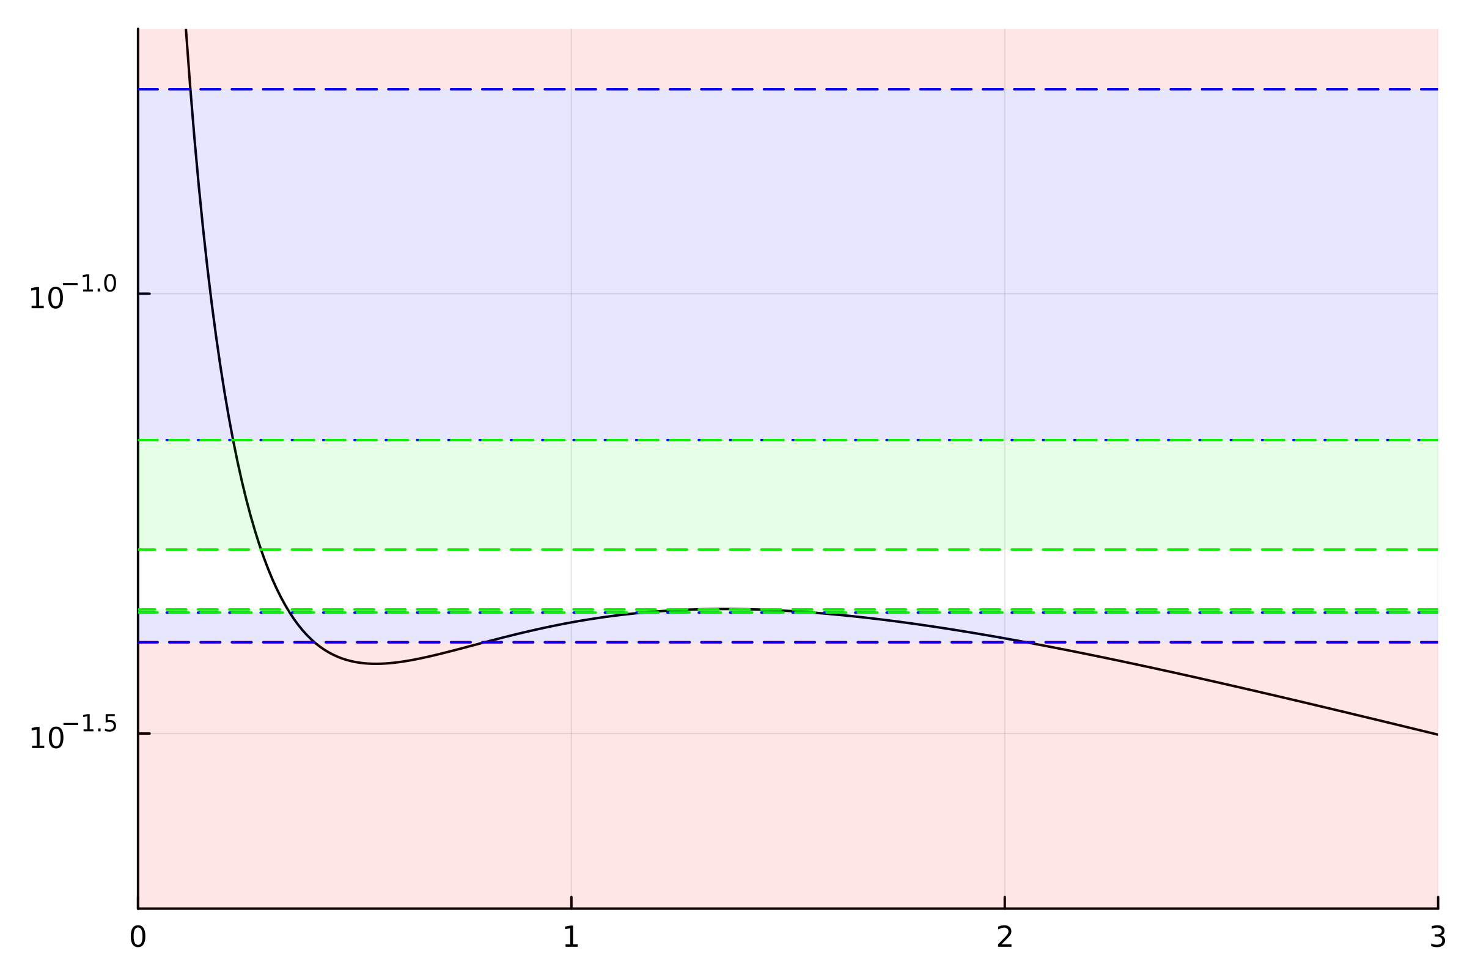
なぜこのような違いが生まれるのか
スクリーンに届くまでに回る角度
有効ポテンシャルが極大をとる付近で が大きく、高次の像を作る。
シュバルツシルト時空では極大点で最大値をとるので、それより内側へ向かう光はホライズンに落ち込む。
ブハダール時空では、中心付近を通る光も散乱されて観測者に届く。

Slide 13
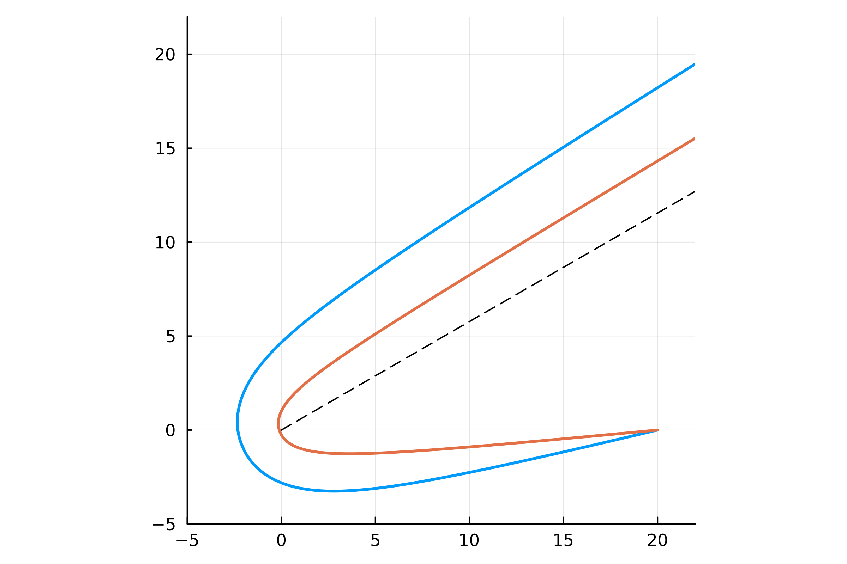
2重に見える光はどのような軌跡になっているか
ブハダール時空において、ある点から放たれた光が描く軌道は左図のようになった。
この図は1次の像における光の軌道を示しているが、像が2重になることが確認できる。
シュバルツシルト時空では、赤の軌道が実現しない。

Slide 14
コンパクトネスによる像の変化
中心コアのコンパクトネス a を小さくすると、高次の像が消失する。
コンパクトネスが小さいことは時空が平坦に近づくことを意味するので、この結果は直感と一致している。
また最高次で1重となっている像は、円盤が一部しか観測されないことを意味している。

Slide 15
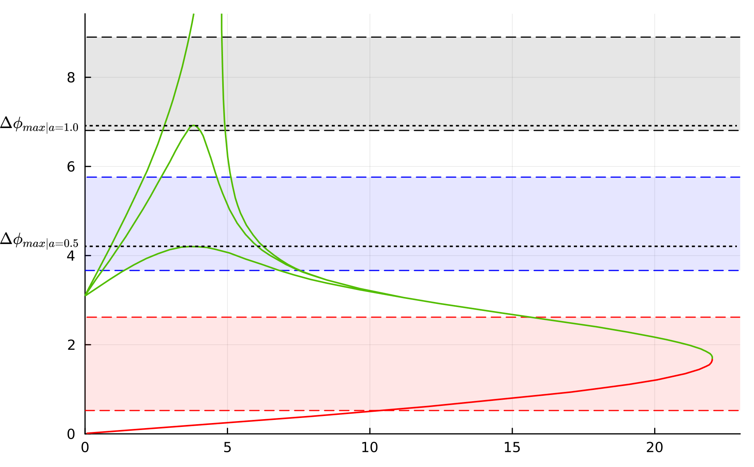
最高次の1重像で降着円盤の一部しか観測されない理由
赤、青、黒のバンドがそれぞれ0次、1次、2次の像が現れる範囲を意味している。
では黒のバンドの
では青のバンドの
全域で値をとらないないので一部しか像は現れない。

Slide 16
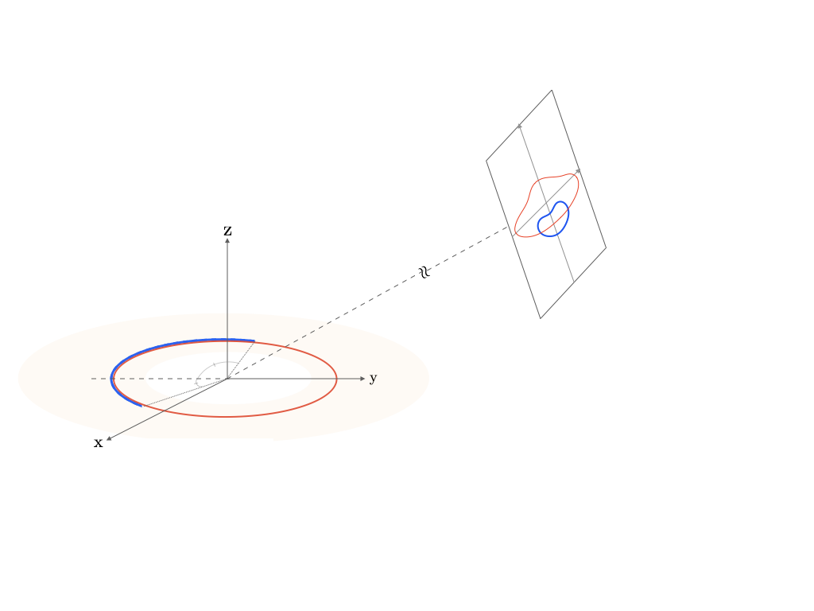
降着円盤が一部分しか観測されない状況の可視化
一部しか像が現れないような状況を可視化すると左図のようになる。
これはブハダール時空に現れる特徴的な状況である。

Slide 17
まとめ
測地線方程式と光の条件を用いて、光の軌道が満たすべき微分方程式を導出した。
導出した微分方程式から、ブハダール時空における降着円盤の像を作成した。
作成した像とシュバルツシルト時空の像を比較することで、時空構造の違いが像にどのような変化を与えるかを考察した。
像が2重に見える原因や、ブハダール時空における像の特徴を考えた。

Slide 18
作成された像
 | 0次像（赤） | 1次像（青） | 2次像（黒）

Slide 19
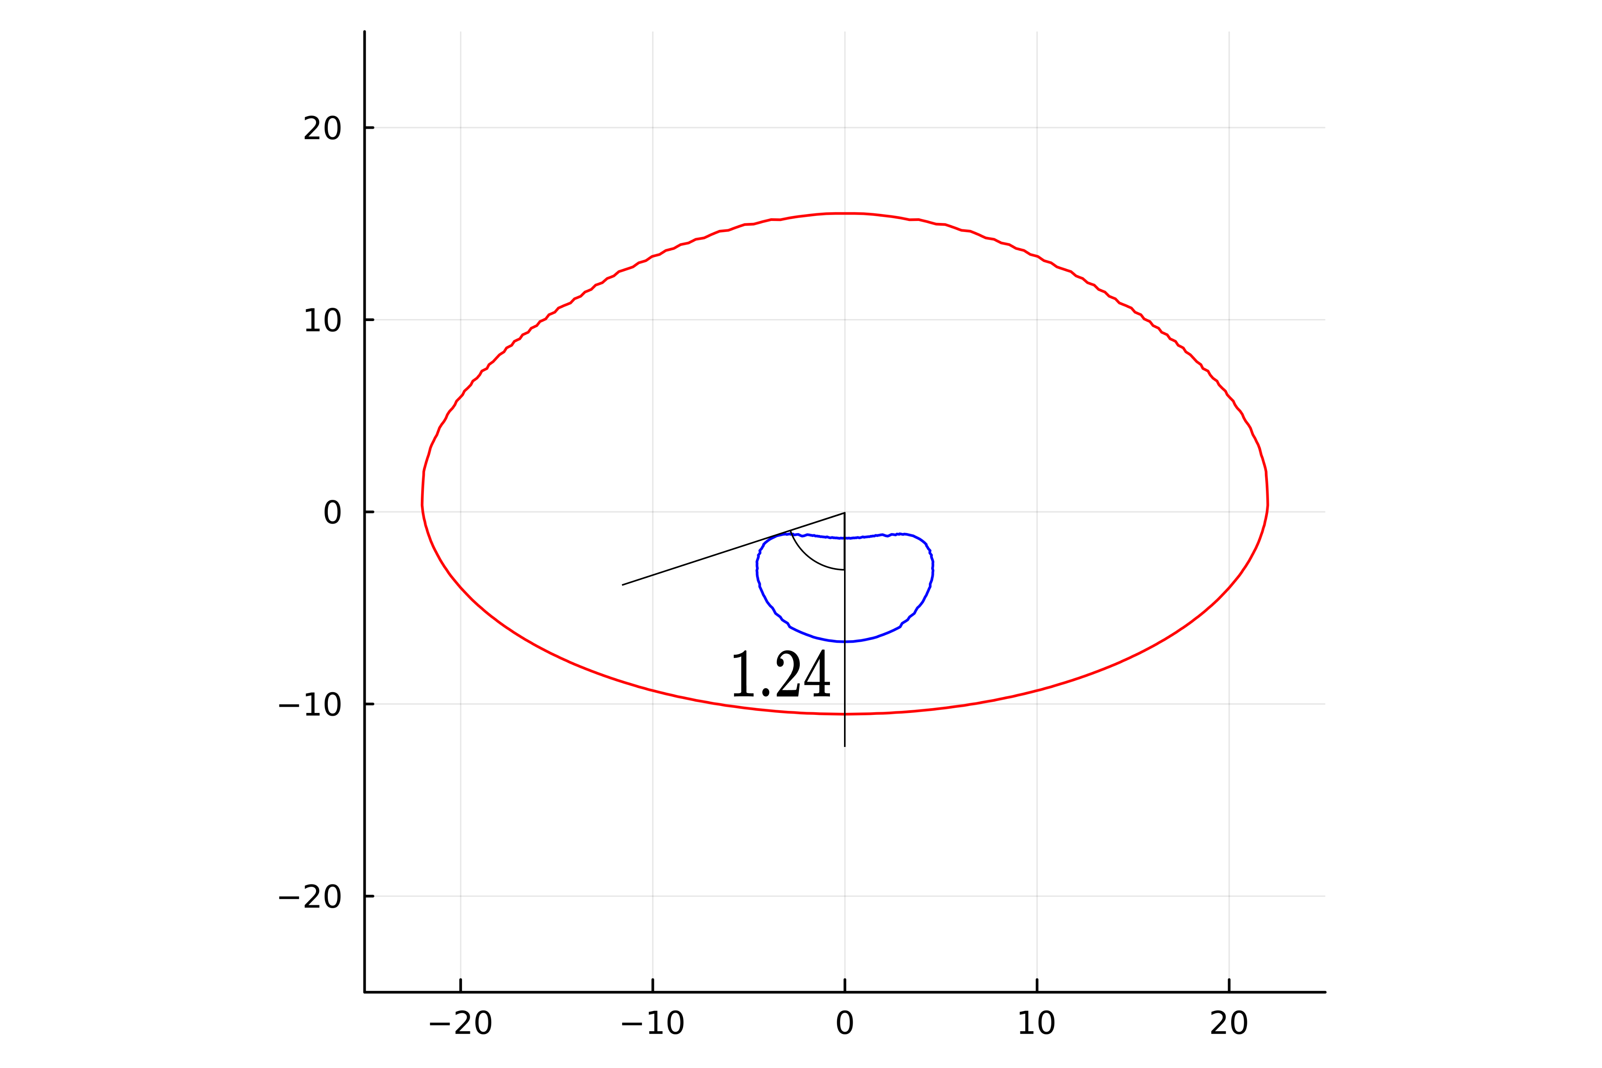
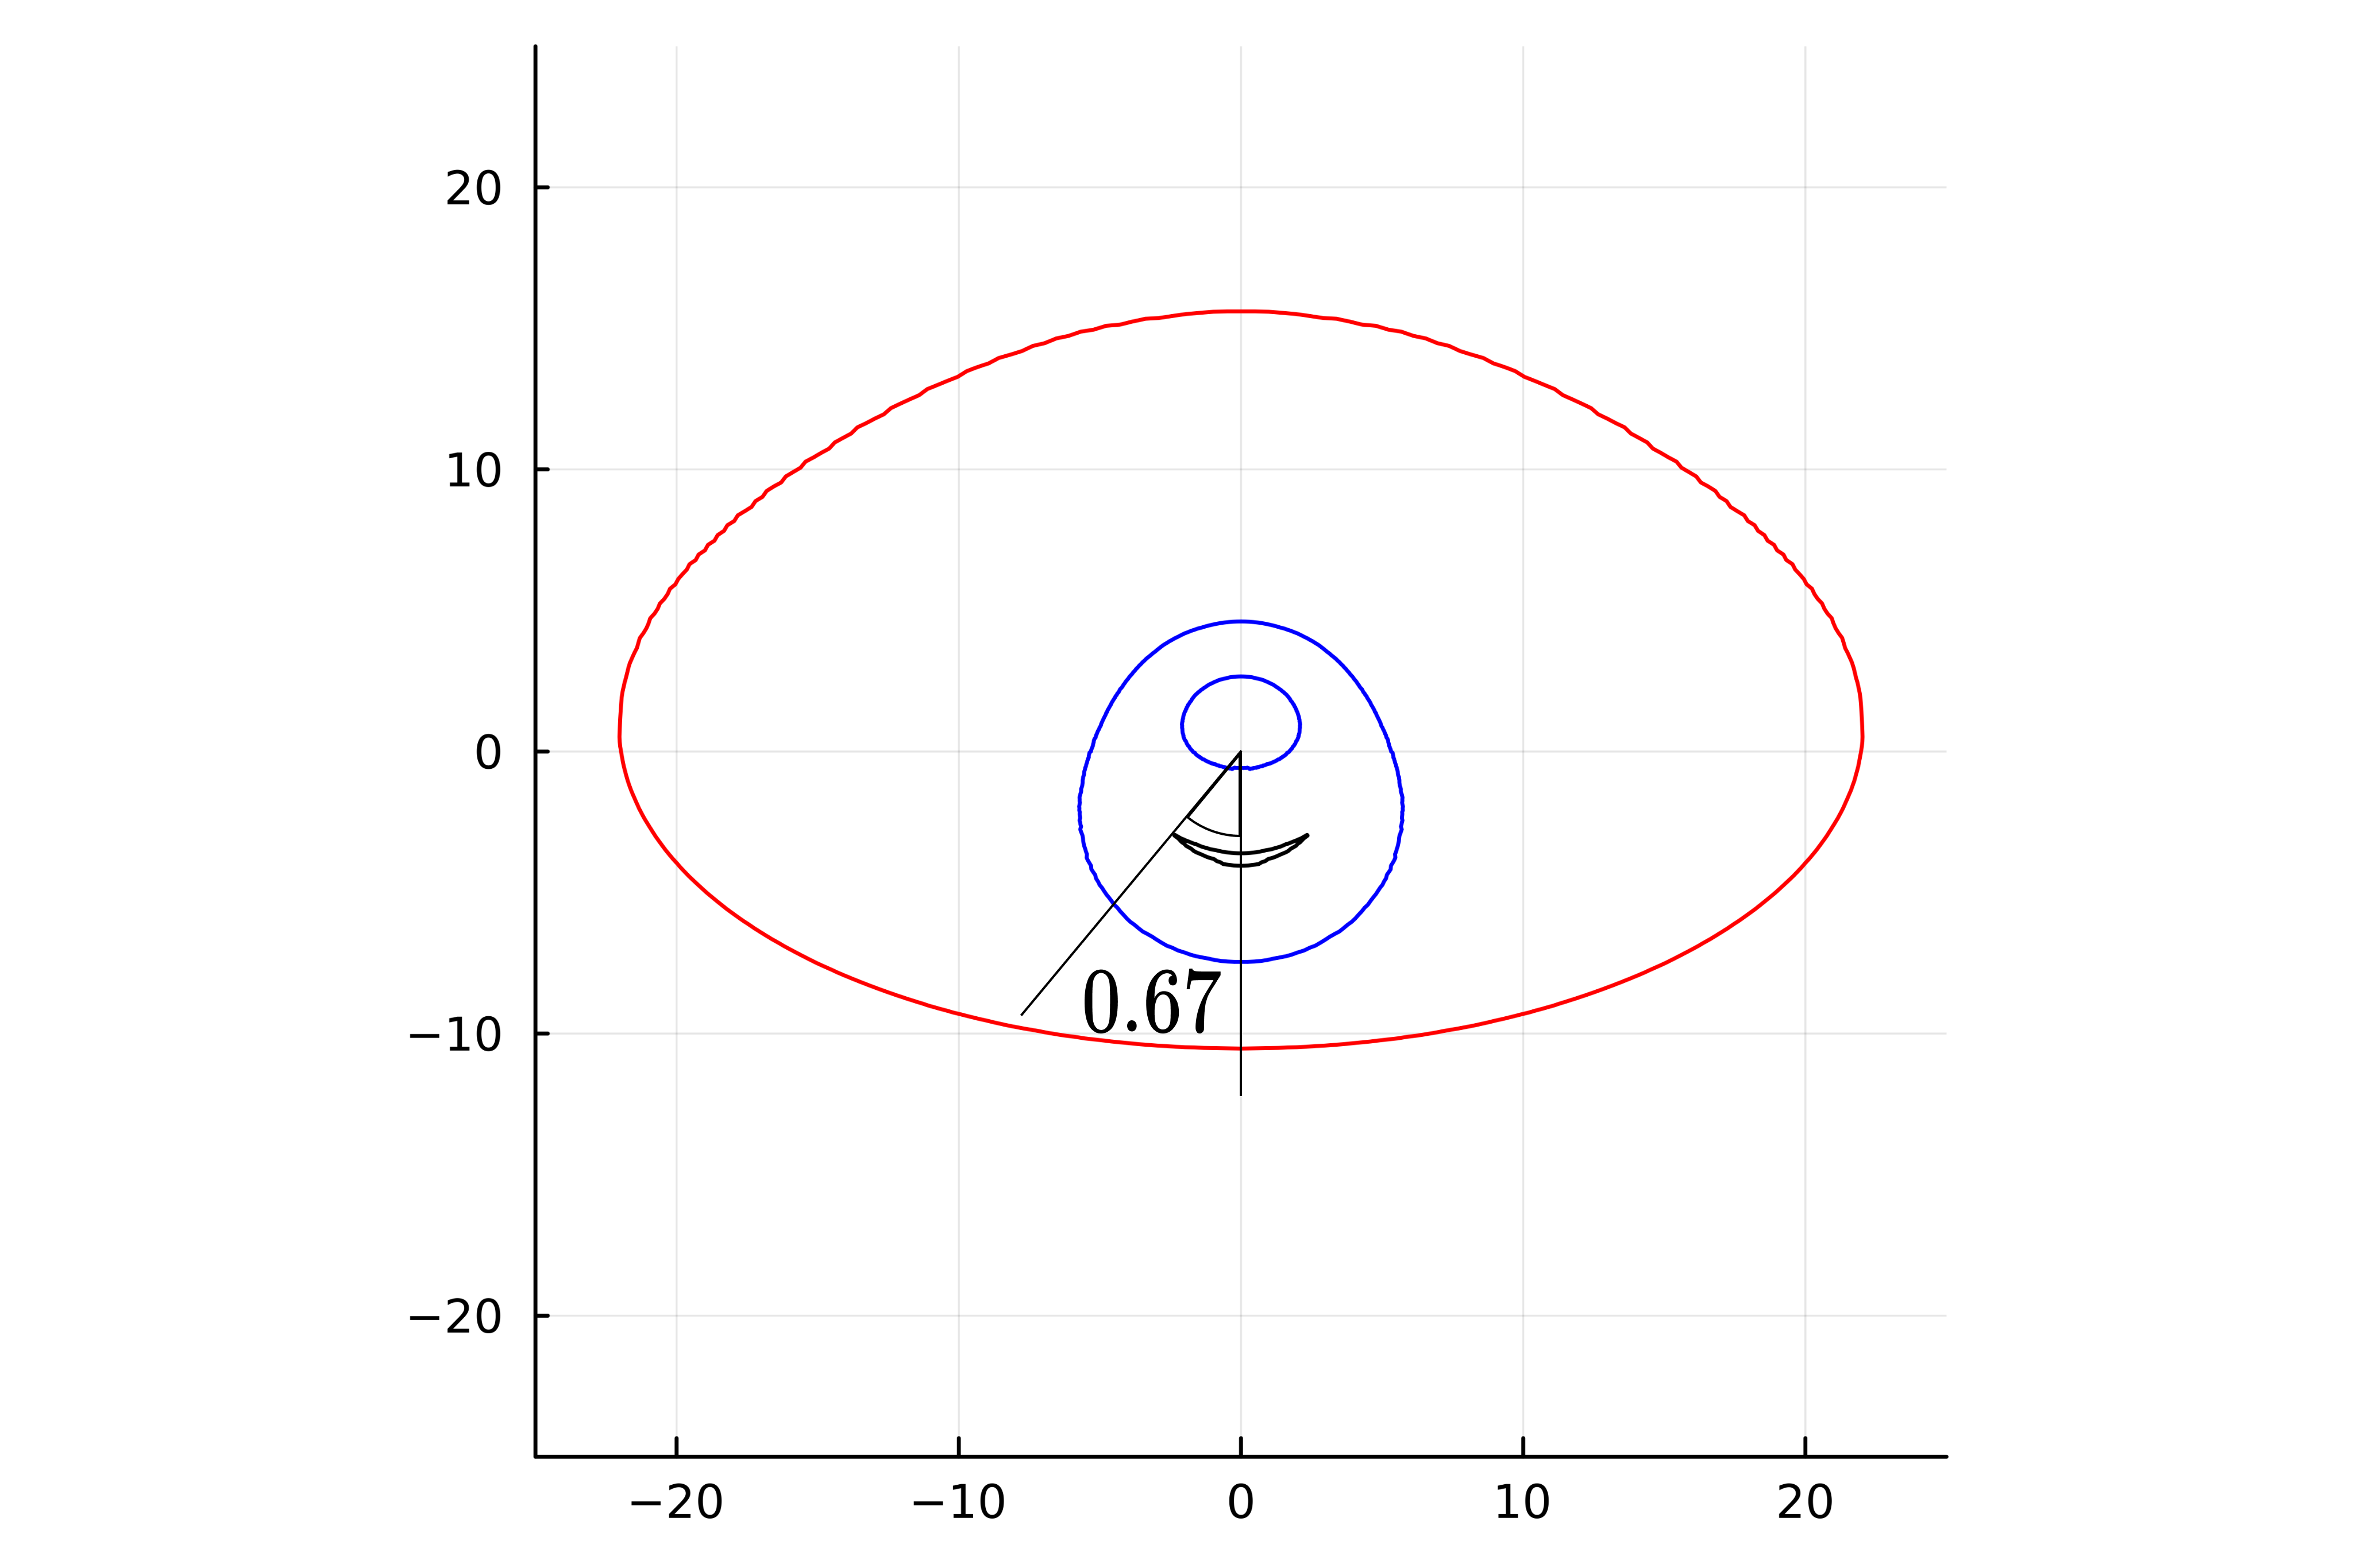
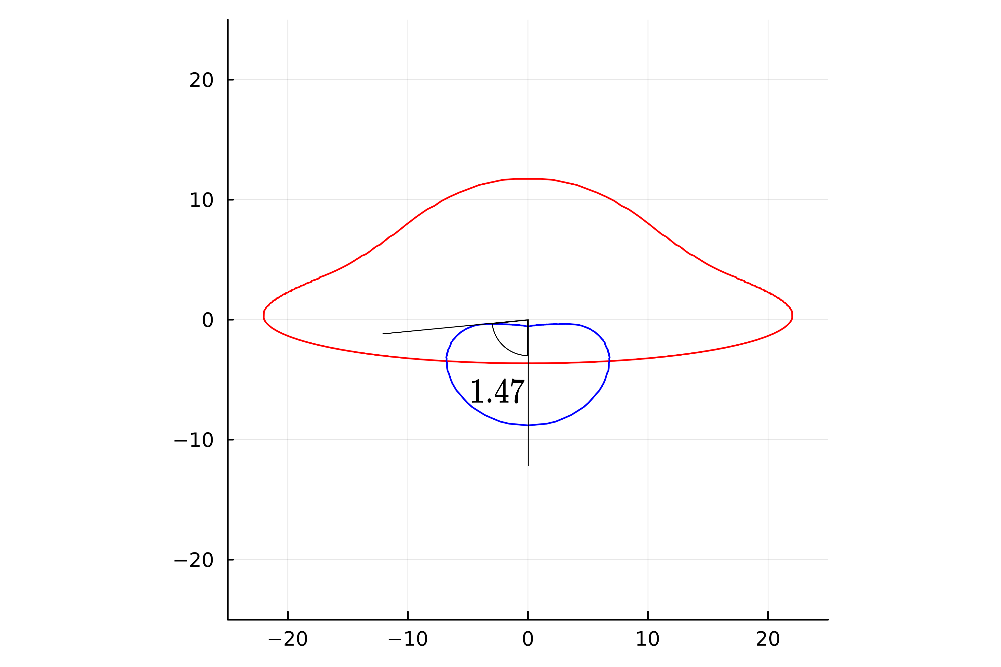
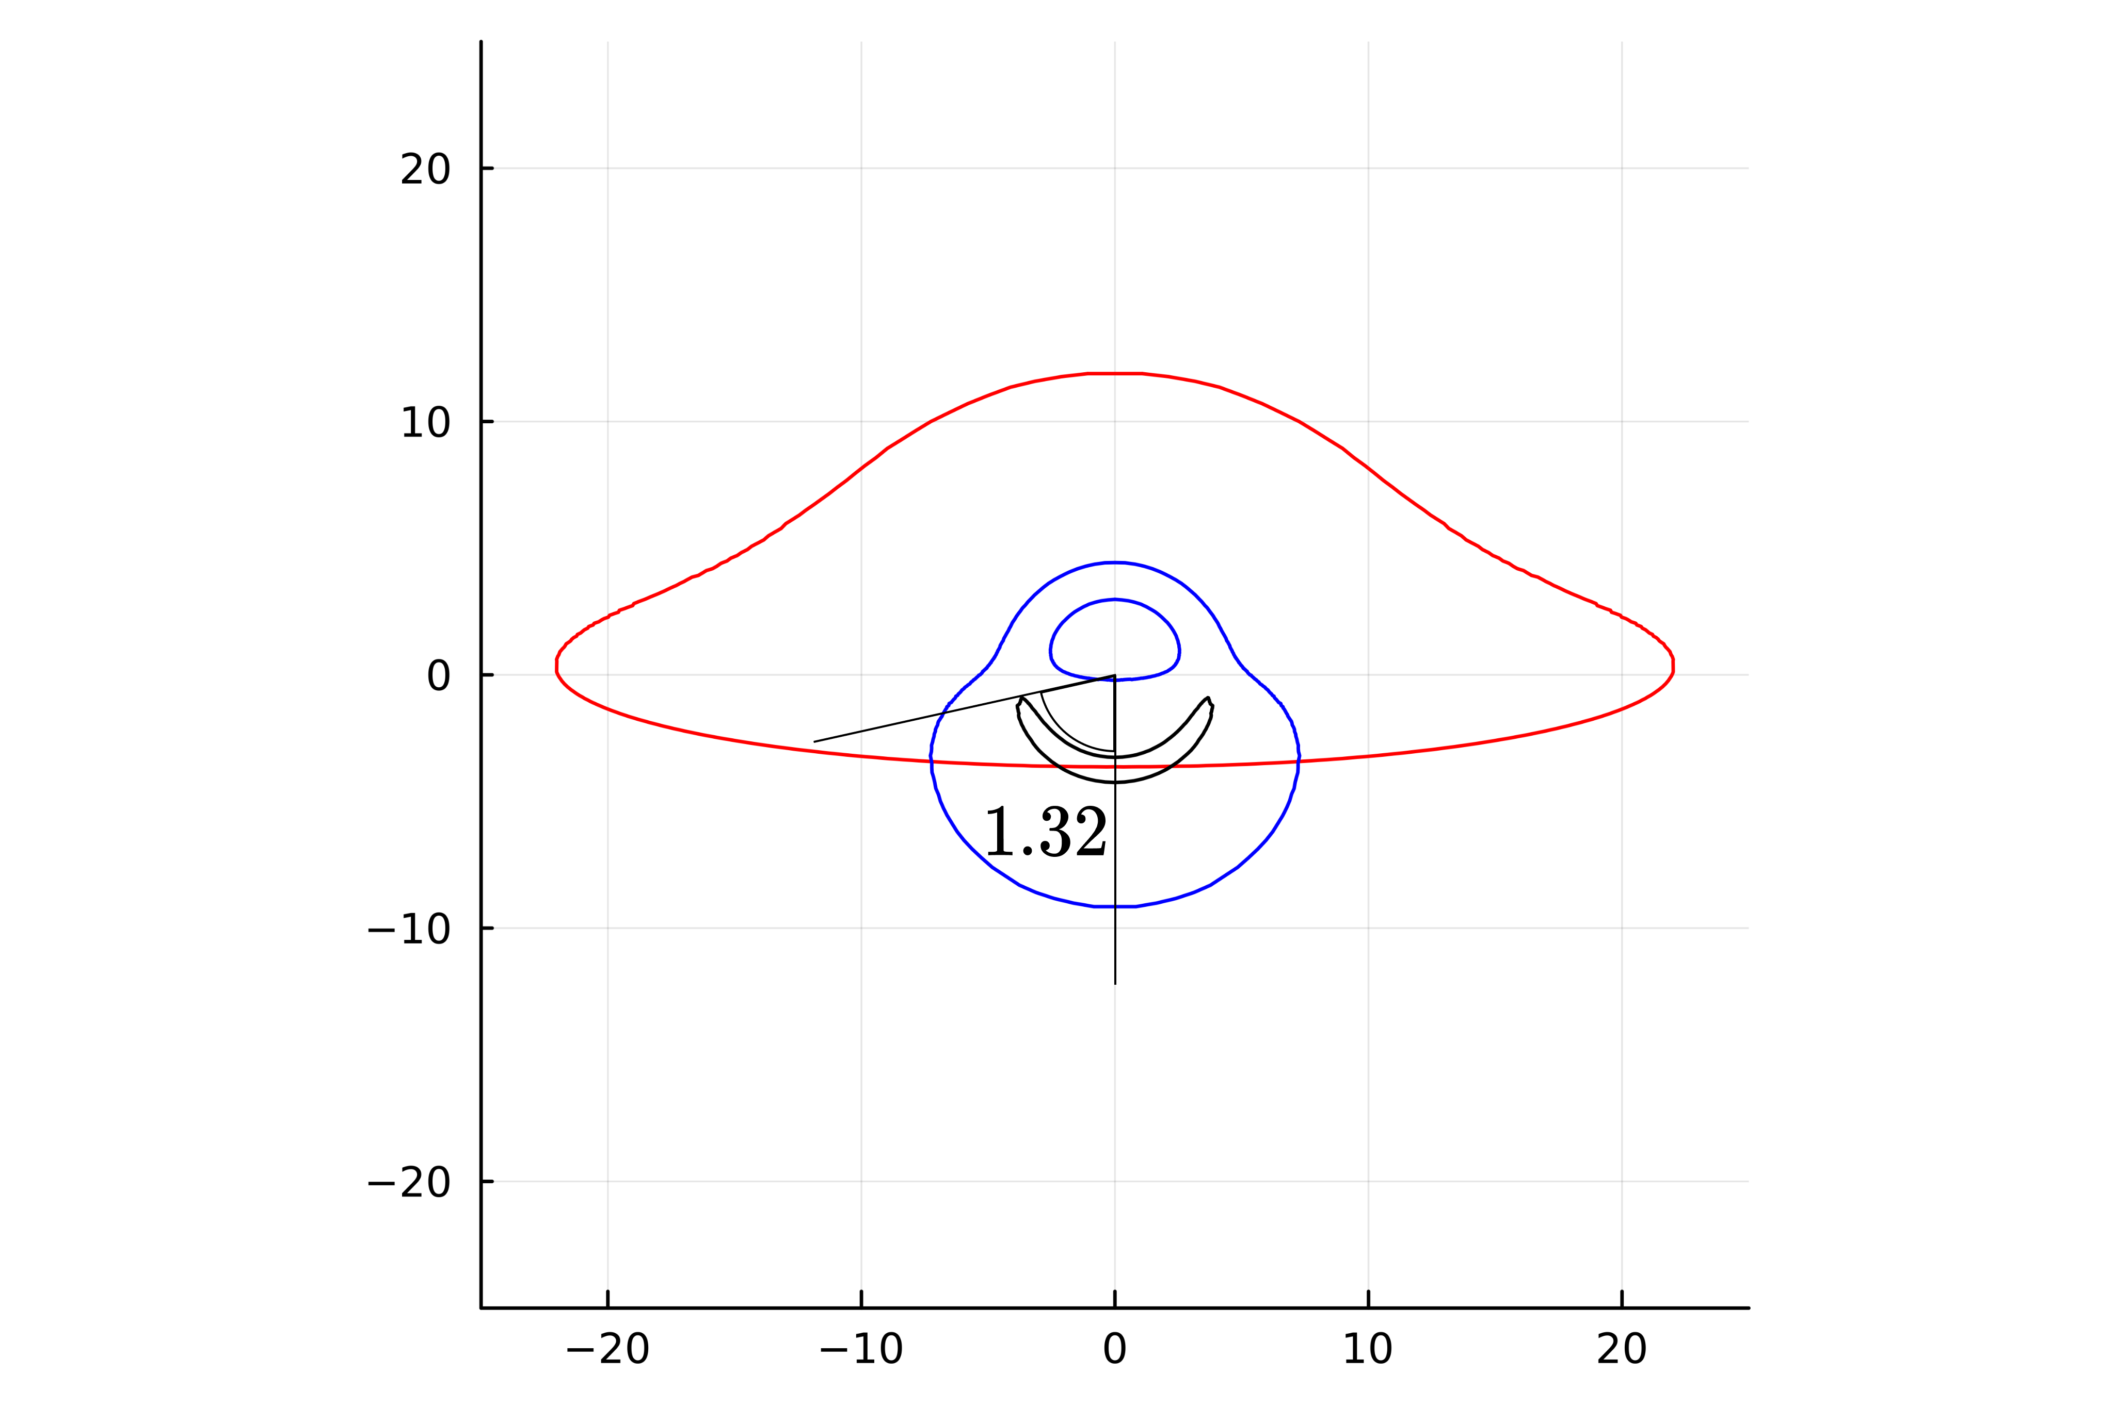
作成された像
光の軌道が
赤道面を横切る
回数で色分け
赤：0回
青：1回
黒：２回

